Slide 1
МБДОУ детский сад «Светлячок»
«МОЙ ЛЮБИМЫЙ ДЕТСКИЙ САД!»
Первая младшая группа.
Воспитатель Беребенева С.М.
с. Алтайское
2014 г.

Slide 2
Мы приходим в детский сад, Там игрушки стоят. Паровоз, Пароход Дожидаются ребят.
Там картинки на стене И цветы на окне. Захочу – Поскачу На игрушечном коне!
В этом доме все для нас – Сказки, песня и рассказ, Шумный пляс, Тихий час, – В этом доме все для нас!
Вот какой хороший дом! В нем растем мы с каждым днем, А когда Подрастем, Вместе в школу пойдем.

Slide 3
Пушистые волосики
Весёлые глазёнки!
Это наша Сонюшка
Смеется утром звонко!

Slide 4
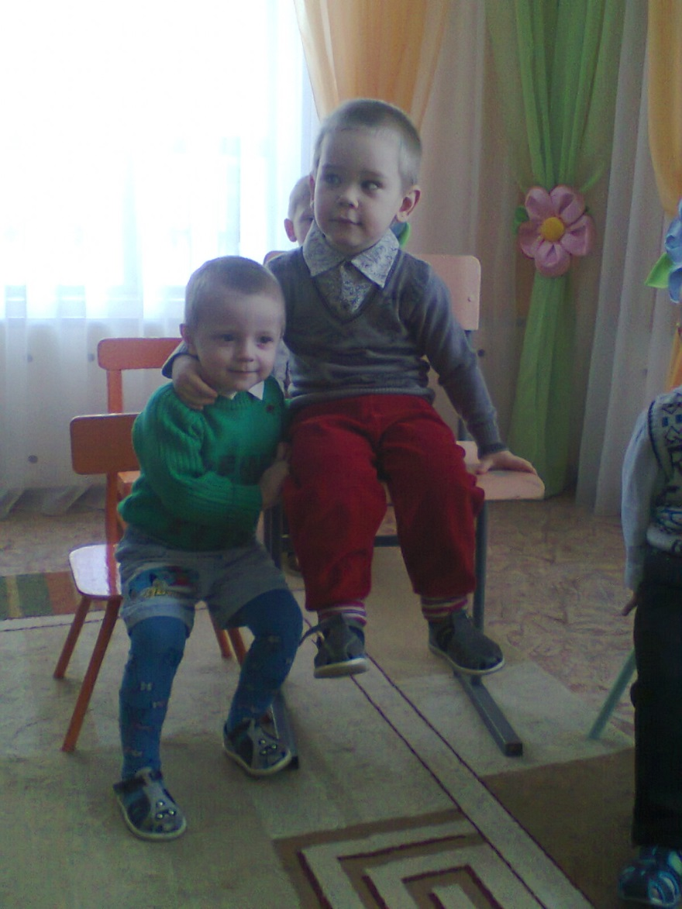
Мы никогда не скучаем вдвоём, Вместе гуляем и вместе поём, Пончик с повидлом жуём на ходу. Мы подружились в детском саду.

Slide 5
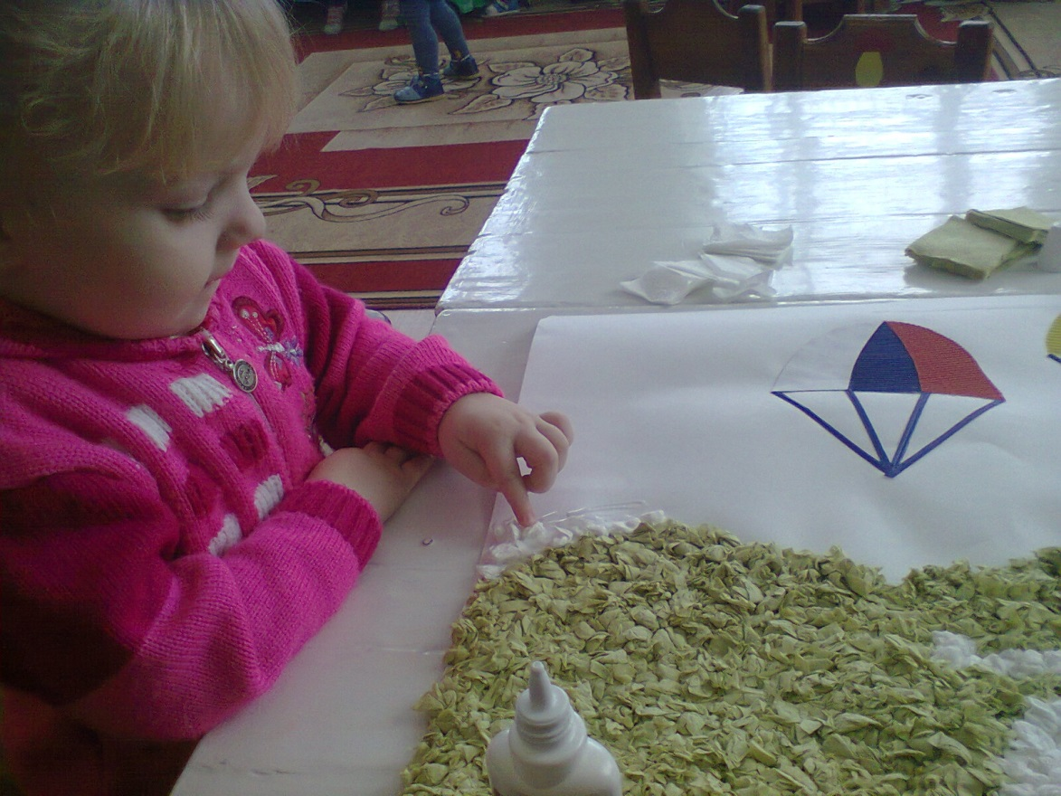
Город славных мастеров – Трудиться каждый в нём готов. Ремёсла разные мы знаем! В город славных мастеров всех приглашаем!

Slide 6
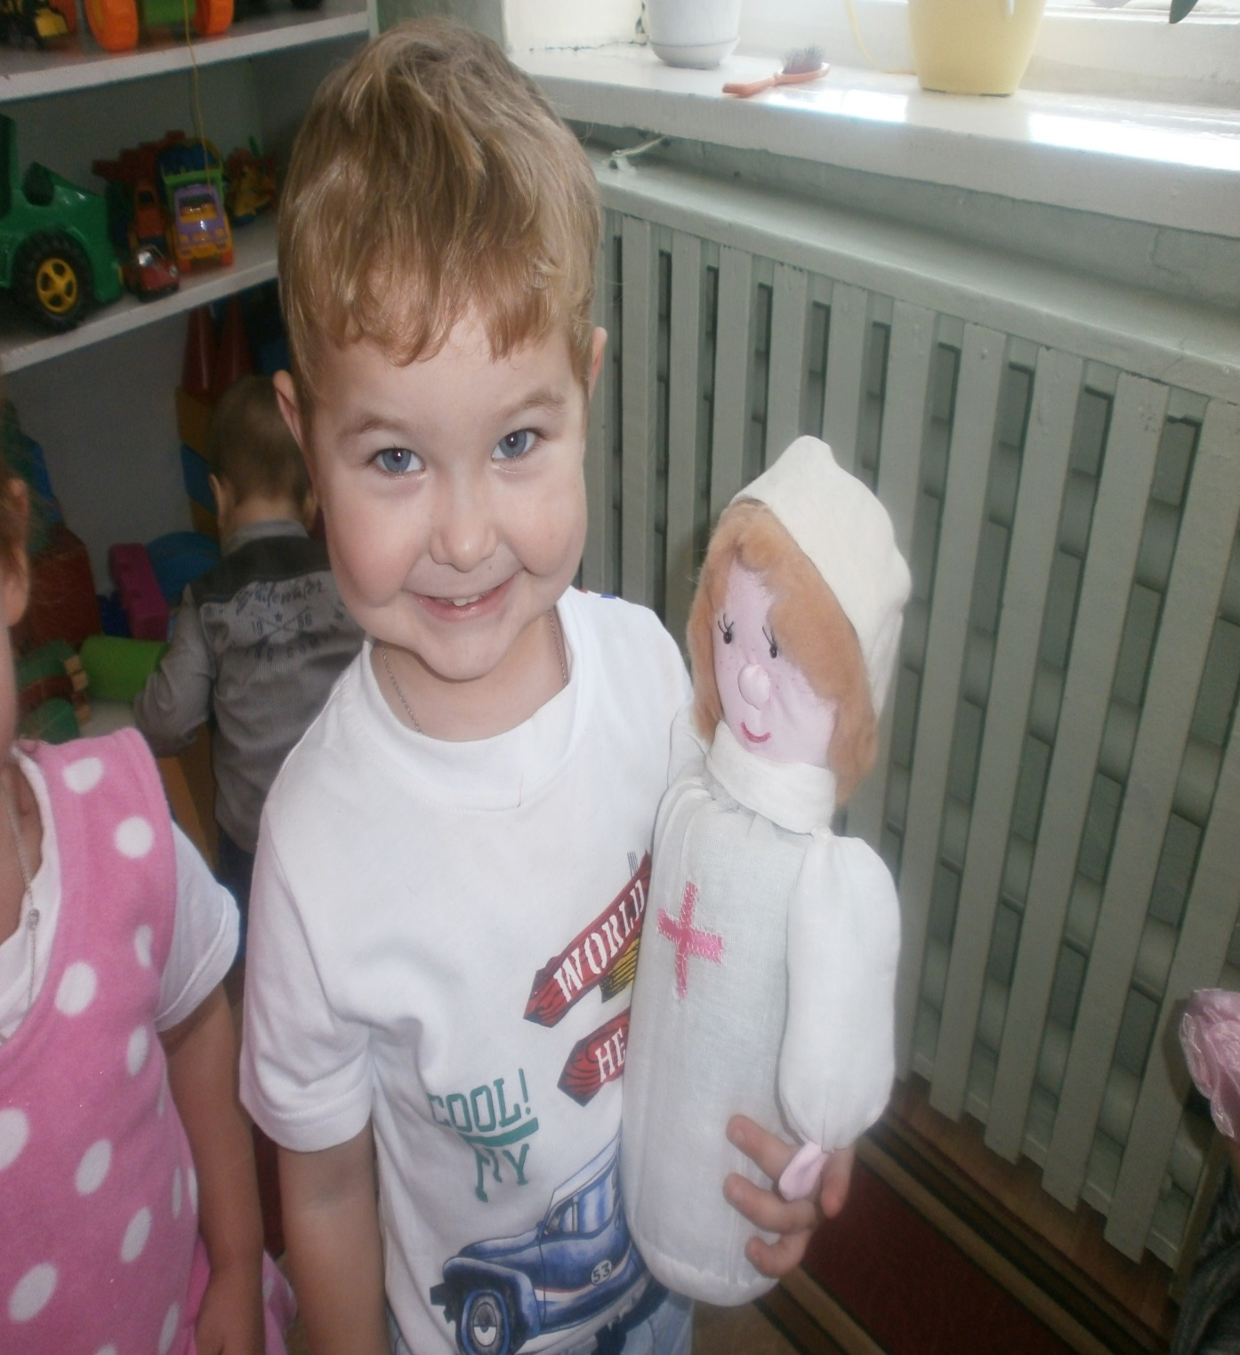
Мы совсем не без причины Очень любим витамины. Пить коктейль пора, ура! Вызывает медсестра!

Slide 7
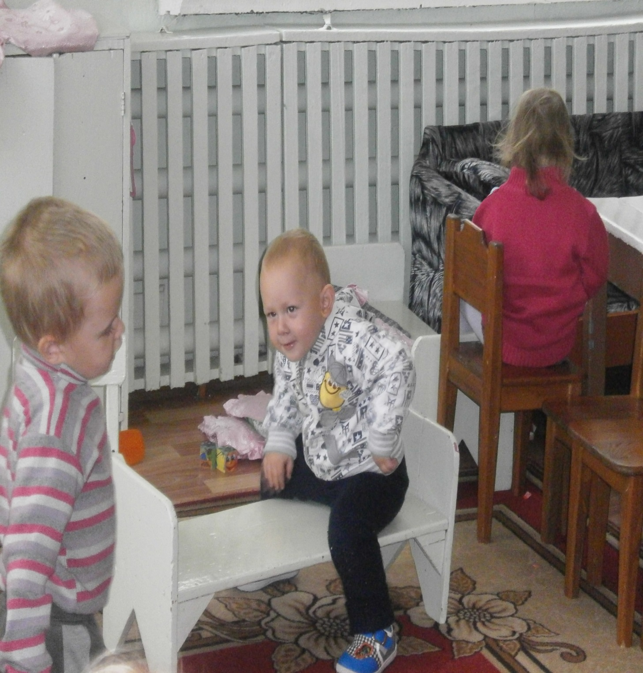
«Наказали!.. Но за что же?.. Слезы льются в три ручья!.. Вон за ту игрушку, может?.. Взял, подумав, что ничья?»

Slide 8
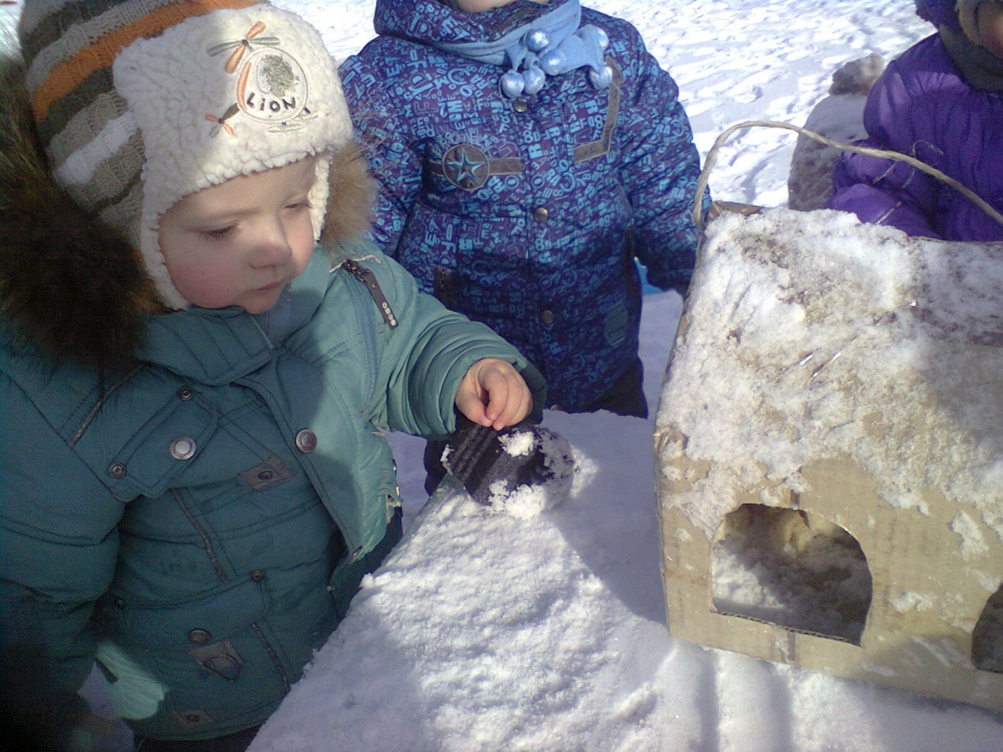
На площадку мы ходили, Птичкам семечки носили . Птички ждут нас каждый раз, Птички очень любят нас!

Slide 9
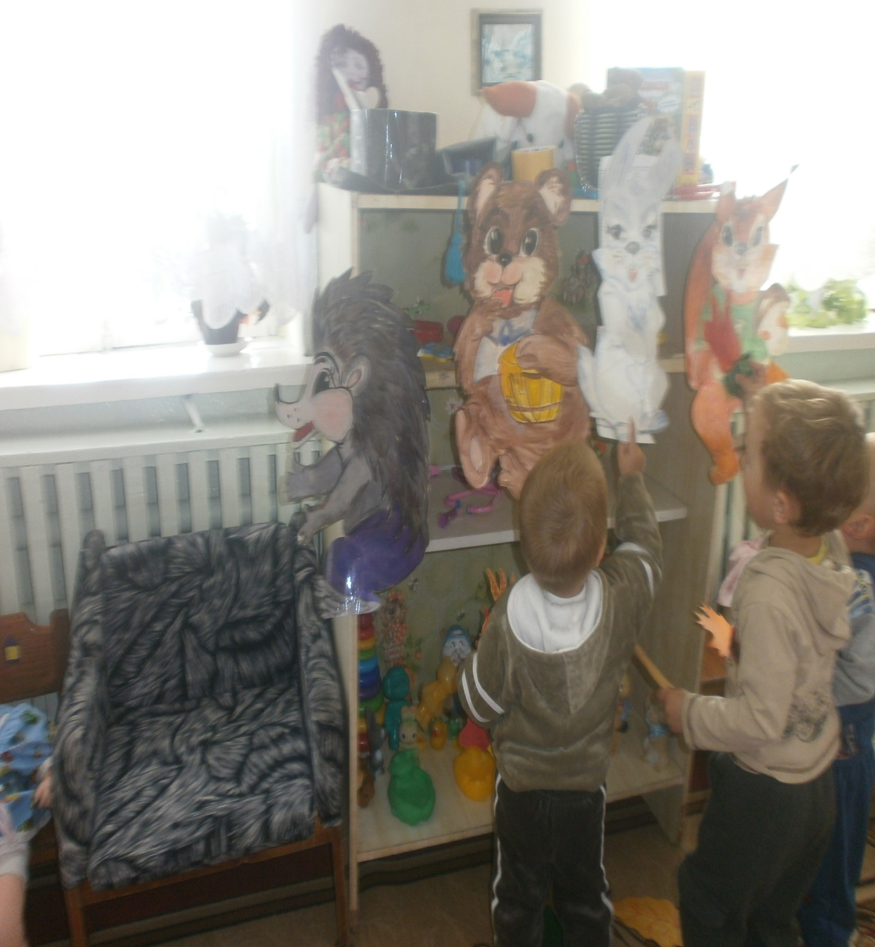
Началась у нас игра- Едем в лес скорей друзья! Там нас ждут зверята, Веселые ребята!

Slide 10
Вместе с солнцем просыпаюсь, Я приходу утра рад. Быстро-быстро собираюсь Я в любимый детский сад! Там и книжки, и игрушки, Там любимые друзья, Мои верные подружки, Мне без них никак нельзя! Воспитатель милый самый, Помогает нам и учит. Мне она почти как мама. И детсад наш самый лучший!

